Slide 1
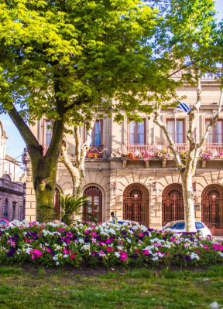


INTENDENCIA DE SAN JOSÉ
EDUCACIÓN VIAL
DEFENSA DEL PROYECTO
Portal Vial
Dos necesidades. Una solución gestionable.
Proyecto académico | RC5
Notes:
Abrir con una pausa breve. No presentar tecnologías todavía.
Frase sugerida: Portal Vial nace al conectar una necesidad ciudadana con una necesidad institucional.
Fuente: C:\Users\ASUS\Desktop\Proyecto1\Proyecto-IMSJ\output\pdf\guia_identidad_grafica_documentacion_imsj.pdf

Slide 2
PORTAL VIAL | DEFENSA
EL PROBLEMA
Dos perspectivas, una misma brecha
El acceso a la información y la capacidad de comunicar estaban desconectados.
01
Un joven que quiere prepararse
02
Una Dirección que necesita llegar
Necesita saber qué estudiar, dónde practicar y cómo resolver una duda sin recorrer canales dispersos.
Necesita comunicar, concientizar y mantener información vigente sin depender del equipo desarrollador.
Información difícil de localizar
Una barrera para acercarse a los jóvenes
02
Notes:
Contar la situación como una escena, no como una lista de requisitos.
Evitar afirmar que no existe información en ningún lado. Hablar de información distribuida y dificultad para encontrar la versión adecuada.
Fuente: C:\Users\ASUS\Desktop\Proyecto1\Proyecto-IMSJ\docs\ingenieria_software\informe entrevista.md

Slide 3
LA SOLUCIÓN
Portal Vial conecta ambas necesidades
PORTAL VIAL
CIUDADANÍA
DIRECCIÓN DE TRÁNSITO
Consulta, estudia y realiza gestiones
Publica, revisa y mantiene contenidos
Un canal ciudadano y una herramienta de gestión en el mismo sistema
Notes:
Definir el producto con una sola frase.
Después pasar de inmediato a situaciones reales y a las pantallas.

Slide 4
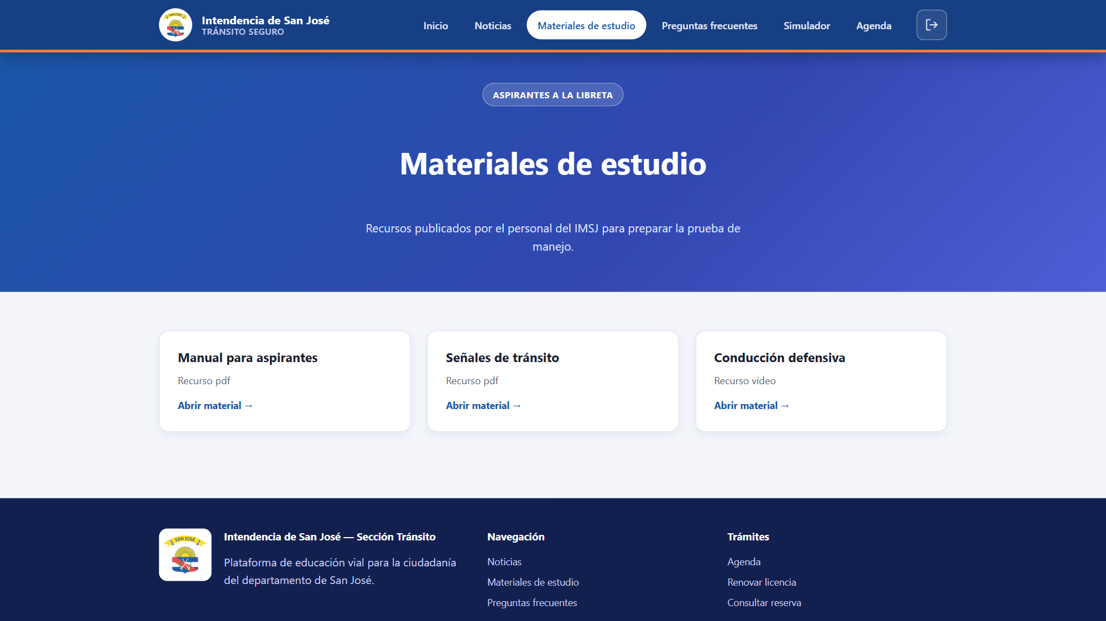
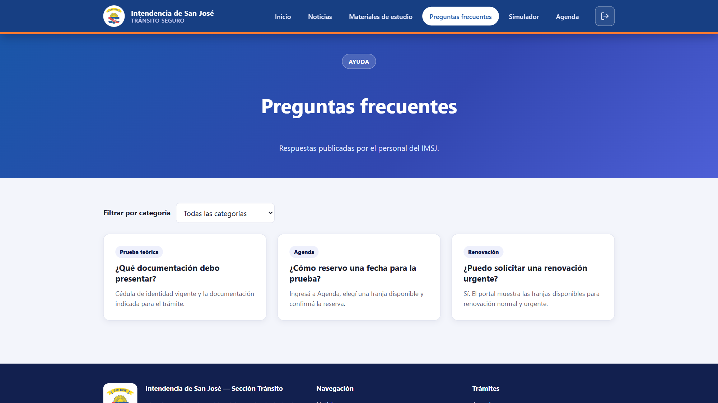
PORTAL VIAL | DEFENSA
LA SOLUCIÓN
Cada necesidad activa una respuesta
Las funciones aparecen cuando la historia las necesita.
01
Prepararse para el teórico
Materiales y simulacro
02
Conocer novedades vigentes
Noticias
03
Resolver una duda frecuente
Preguntas por categoría
04
Consultar algo no publicado
Formulario y bandeja interna
04
Notes:
Usar las preguntas como guía de la demostración: ¿necesitás estudiar?, ¿noticias?, ¿una duda?, ¿no está respondida?
Las capturas funcionan como respaldo si la demo en vivo no está disponible.
Fuente: C:\Users\ASUS\Desktop\Proyecto1\Proyecto-IMSJ\docs\ingenieria_software\Requerimientos.md

Slide 5
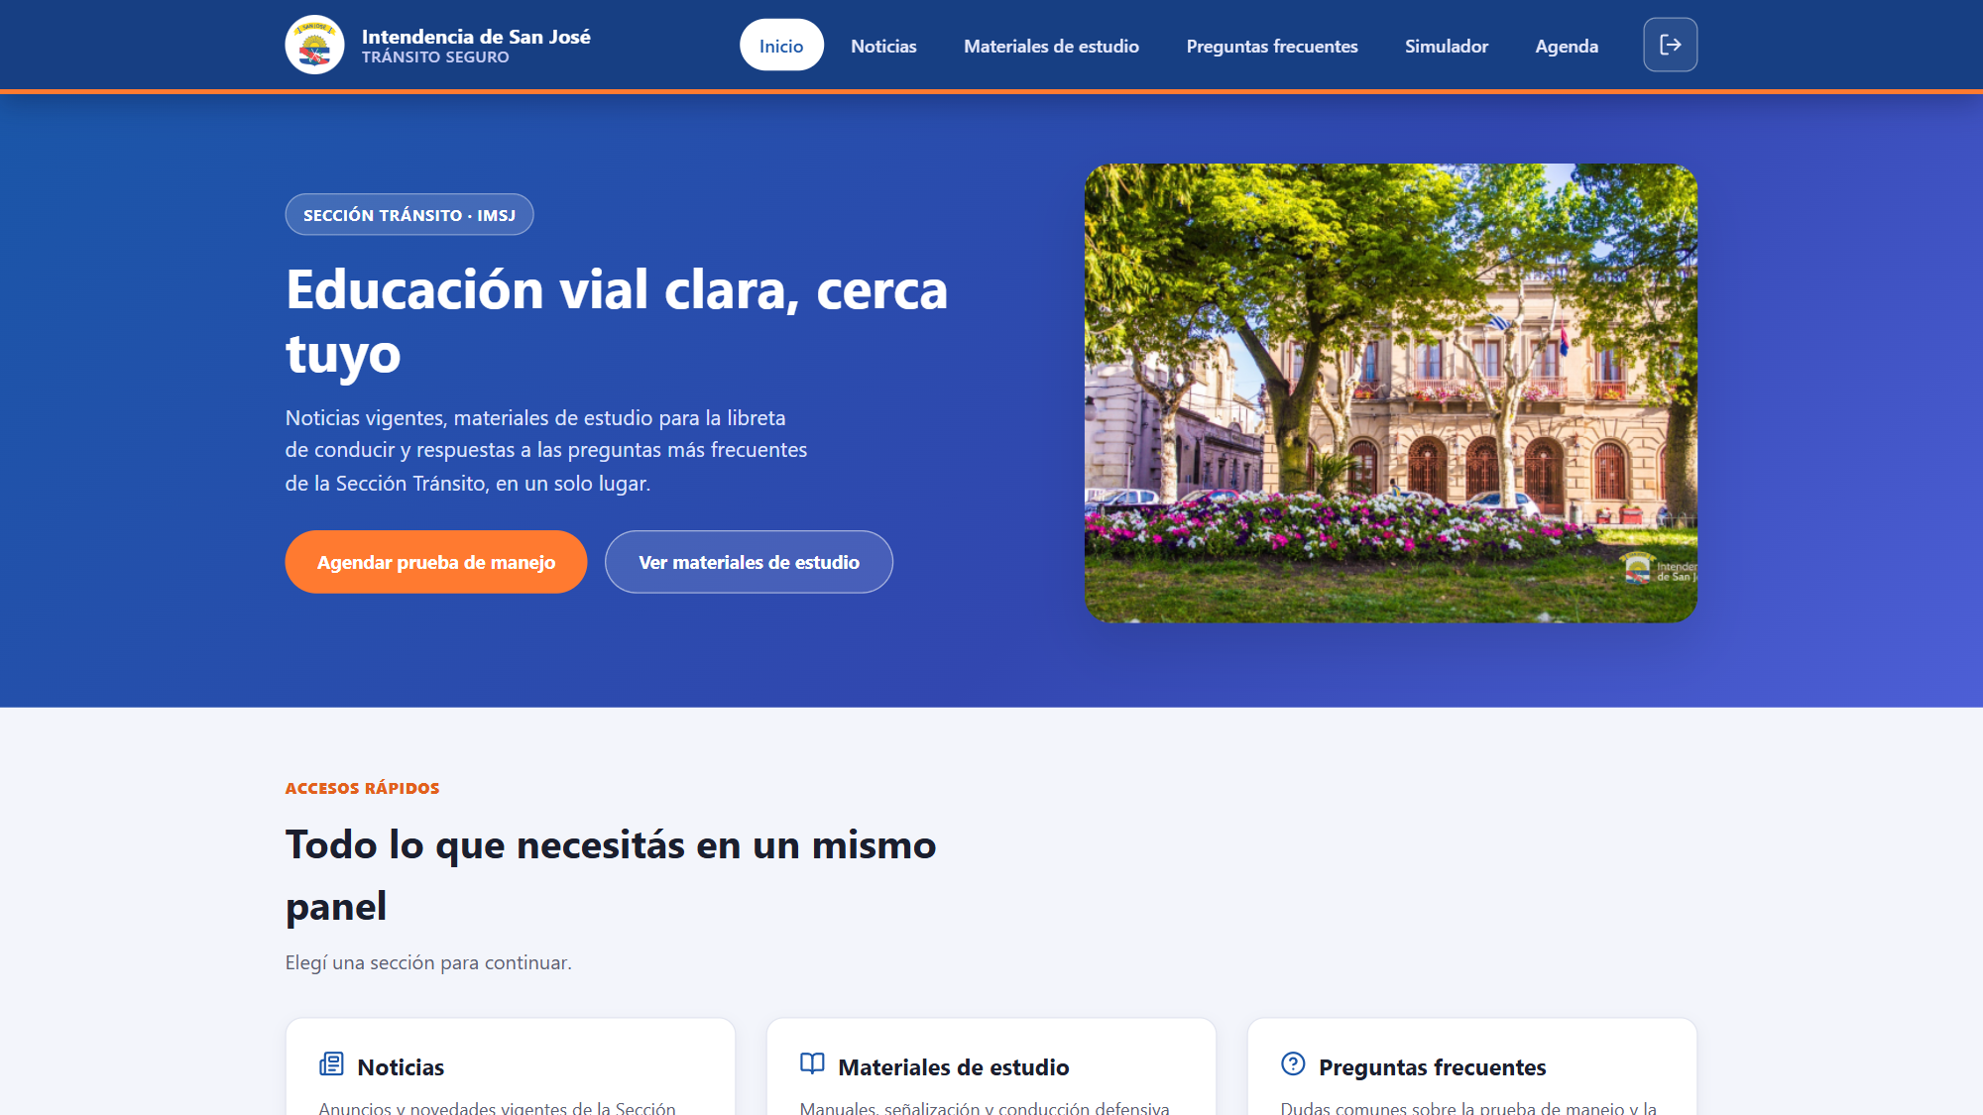
DEMO 1 | PORTAL CIUDADANO
Noticias · estudio · FAQ · simulador · agenda
Notes:
Cambiar al sistema en vivo desde esta diapositiva.
Recorrer el portal como una persona usuaria. No explicar todavía la arquitectura.
Si la demo falla, mantener esta pantalla y continuar con el recorrido narrado.

Slide 6
PORTAL VIAL | DEFENSA
ALCANCE DEL PRODUCTO
El alcance final combina información, práctica y gestión
Dos interfaces consumen la misma API y responden a recorridos diferentes.
PORTAL CIUDADANO
PANEL IMSJ
Noticias y vigencia
Noticias, materiales y FAQ
Materiales de estudio
Banco de preguntas
FAQ por categorías
Franjas y agenda
Simulacro con corrección
Bandeja de consultas
Consultas ciudadanas
Usuarios y permisos
Agenda, renovación y cancelación
Historial de acciones
El sistema reserva franjas. La emisión o renovación legal de la libreta queda fuera del alcance.
06
Notes:
Presentar el alcance completo antes de entrar al panel o a la ingeniería.
Aclarar el límite: Portal Vial gestiona información y reservas, pero no emite ni renueva legalmente licencias.
Fuente: C:\Users\ASUS\Desktop\Proyecto1\Proyecto-IMSJ\docs\ingenieria_software\project_charter.md

Slide 7
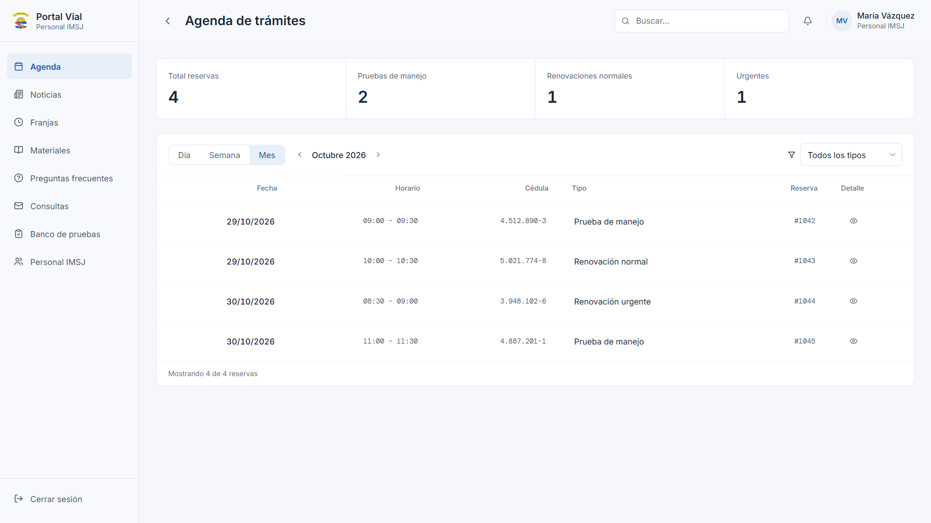
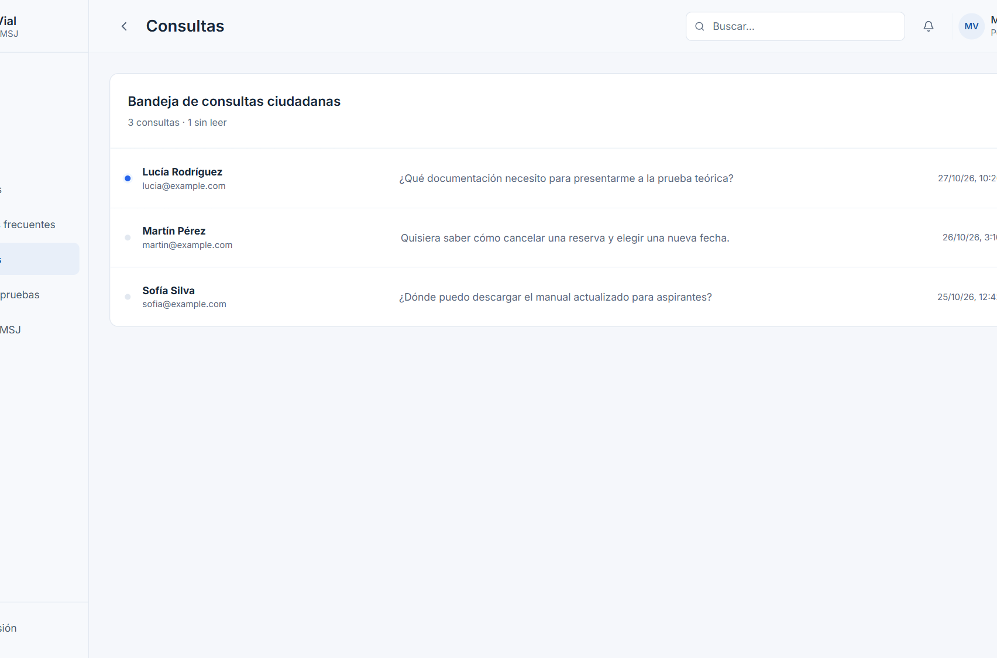
PORTAL VIAL | DEFENSA
LA SOLUCIÓN
La Dirección administra la operación diaria
Agenda y consultas muestran que el panel va más allá de mantener contenido.
Una misma herramienta permite consultar agenda, leer mensajes y mantener el contenido que ve la ciudadanía.
07
Notes:
Mostrar el panel como respuesta a la necesidad institucional, todavía sin entrar en el flujo de aprobación.
Recorrer agenda, consultas y administración de contenidos para demostrar el alcance operativo.
Fuente: C:\Users\ASUS\Desktop\Proyecto1\Proyecto-IMSJ\docs\ingenieria_software\project_charter.md

Slide 8
ACTO 3
Nada sale de la nada
La solución creció a través de decisiones registradas, demostraciones y cambios validados.
NECESIDAD · REQUISITO · IMPLEMENTACIÓN · EVIDENCIA
Notes:
Esta es la transición entre la venta del producto y la ingeniería.
Frase sugerida: lo que acabamos de ver no apareció de una vez; cada función tiene un origen y una decisión.

Slide 9
PORTAL VIAL | DEFENSA
GESTIÓN DEL PROYECTO
Cada etapa produjo la entrada de la siguiente
El proceso real alternó análisis, construcción, demostración y ajuste.
DESCUBRIR Y DEFINIR
PLANTEO
PRIMERA
PUESTA EN LIMPIO
09 JUL
REQUISITOS
22–28 JUL
Necesidad general
Borrador de requisitos
Entrevista
Versión refinada
Historias y backlog
CONSTRUIR, MOSTRAR Y AJUSTAR
JUL–SEP
03 SEP
CAMBIOS
SEP–OCT
13 OCT
Sprints 1–4
Demo al cliente
Registro y análisis
Sprint 5
Demo y aprobación
Ningún cambio quedó solo en una conversación: se registró, se implementó y volvió a demostrarse.
09
Notes:
Recorrer la secuencia completa: planteo, primera puesta en limpio, entrevista, requisitos refinados, historias, desarrollo, demo, cambios, implementación y segunda demo.
La aprobación pertenece al final del ciclo, después de implementar los cambios solicitados.
Fuente: C:\Users\ASUS\Desktop\Proyecto1\Proyecto-IMSJ\docs\ingenieria_software\actas_reuniones.md
Fuente: C:\Users\ASUS\Desktop\Proyecto1\Proyecto-IMSJ\docs\ingenieria_software\actas_sprint_review.md

Slide 10
PORTAL VIAL | DEFENSA
CONTROL DE CAMBIOS
La primera demo cambió el producto
El 3 de septiembre el cliente pidió tres ampliaciones que alteraron alcance, datos y permisos.
03/09
01
Consultas ciudadanas
Formulario público y bandeja de lectura en el panel.
DEMO CON CLIENTE
02
Aprobación separada
La Directora revisa antes de que el personal publique.
03
Imágenes en el simulacro
Las preguntas pueden representar situaciones reales de tránsito.
CAMBIO REGISTRADO → IMPLEMENTADO → VALIDADO
10
Notes:
Explicar impacto: consultas agregó un nuevo flujo; aprobación exigió roles y estados; imágenes afectó archivos y validación.
Cerrar con la segunda demo y la aprobación del 13/10.
Fuente: C:\Users\ASUS\Desktop\Proyecto1\Proyecto-IMSJ\docs\ingenieria_software\control_cambios.md

Slide 11
PORTAL VIAL | DEFENSA
GESTIÓN DEL PROYECTO
La trazabilidad conecta la necesidad con la evidencia
Cada decisión puede seguirse desde su origen hasta una comprobación concreta.
NECESIDAD
REQUISITO
HISTORIA
IMPLEMENTACIÓN
PRUEBA
EVIDENCIA
Entrevista o feedback
RF / RNF
US y criterio
Pantalla, API y datos
Escenario esperado
Resultado registrado
Si la demostración descubre una necesidad nueva, el cambio vuelve al análisis y actualiza requisitos, historias, implementación y pruebas.
11
Notes:
Usar CC-02 como ejemplo: necesidad de consulta, RF23, US32, formulario y bandeja, prueba PT-07 y evidencia de integración.
Esta relación demuestra gestión del cambio y evita presentar funciones aisladas.
Fuente: C:\Users\ASUS\Desktop\Proyecto1\Proyecto-IMSJ\docs\ingenieria_software\backlog.md
Fuente: C:\Users\ASUS\Desktop\Proyecto1\Proyecto-IMSJ\docs\ingenieria_software\plan_informe_pruebas.md

Slide 12
CONSTRUCCIÓN TÉCNICA
¿Cómo construimos el programa?
Tecnologías, capas, datos y reglas elegidas para responder al alcance que acabamos de recorrer.
FRONTEND · API · REGLAS · DATOS · DESPLIEGUE
Notes:
Abrir la parte técnica conectándola con el alcance, no con una lista de tecnologías.
Cada elección se explica mediante la necesidad que resuelve y el compromiso que introduce.

Slide 13
PORTAL VIAL | DEFENSA
PROGRAMACIÓN
Una pila explícita y proporcional para ocho módulos
El equipo priorizó un recorrido comprensible, pocas dependencias y despliegue repetible.
INTERFACES
HTML + CSS + JavaScript
Dos públicos distintos y ejecución directa en el navegador.
COMUNICACIÓN
Fetch + JSON / multipart
Un cliente HTTP compartido concentra token, errores y archivos.
BACKEND
PHP 8.5 nativo
Rutas y reglas visibles. Sustituyó Laravel para facilitar comprensión y defensa.
PERSISTENCIA
PDO + MySQL 8.4 / InnoDB
Relaciones, restricciones, transacciones y bloqueo de filas.
ENTORNO
Apache + Docker Compose
Mismo origen para portal y API; dos servicios reconstruibles.
13
Notes:
Explicar la decisión del 30/09: Laravel no era incorrecto; se eligió PHP nativo para hacer explícito el recorrido y reducir dependencias.
Aclarar el compromiso: al retirar el framework, el equipo asume rutas, validación y seguridad de forma explícita.
Fuente: C:\Users\ASUS\Desktop\Proyecto1\Proyecto-IMSJ\docs_auxiliares\justificacion_decisiones_tecnicas.md
Fuente: C:\Users\ASUS\Desktop\Proyecto1\Proyecto-IMSJ\docs\ingenieria_software\control_cambios.md

Slide 14
PORTAL VIAL | DEFENSA
PROGRAMACIÓN
Una petición atraviesa responsabilidades claras
La interfaz no consulta la base directamente y cada capa resuelve una parte del caso de uso.
NAVEGADOR
ROUTER
CONTROLLER
SERVICE
REPOSITORY
MYSQL
Portal o panel
Método y URL
Entrada y permisos
Reglas de negocio
Consultas PDO
Persistencia
Ejemplo: reservar una franja exige autenticación, valida reglas, bloquea el último cupo y persiste todo dentro de una transacción.
14
Notes:
Explicar un solo caso de punta a punta: POST /api/reservas.
Destacar que el bloqueo y la transacción evitan dos reservas sobre el último cupo.
Relacionar cada capa con una responsabilidad, no leer nombres de carpetas.
Fuente: C:\Users\ASUS\Desktop\Proyecto1\Proyecto-IMSJ\docs\programacion_full_stack\guia_codigo_y_defensa.md

Slide 15
PORTAL VIAL | DEFENSA
PROGRAMACIÓN
Un caso de uso recorre archivos concretos
La reserva permite explicar interfaz, ruta, permisos, reglas, SQL, transacción y respuesta.
POST /api/reservas
turnos.js
public/index.php
ReservaController
ReservaService
ReservaRepository
Response JSON
Envía la franja elegida
Reconoce método y URL
Exige usuario y valida
Aplica las reglas
Bloquea y persiste
Devuelve HTTP 201
Dentro de la transacción se comprueba la franja, la fecha, la duplicación y el cupo. Ante un fallo se ejecuta rollback.
15
Notes:
Explicar el recorrido con nombres reales del proyecto.
La API devuelve 201 cuando crea la reserva. Si el último cupo ya fue tomado, devuelve 422 y no persiste una segunda fila.
Fuente: C:\Users\ASUS\Desktop\Proyecto1\Proyecto-IMSJ\docs\programacion_full_stack\guia_codigo_y_defensa.md

Slide 16
PORTAL VIAL | DEFENSA
BASE DE DATOS
El modelo de datos sostiene reglas del dominio
Las relaciones y restricciones complementan las validaciones de la aplicación.
RESERVAS Y CAPACIDAD
CONTENIDOS Y TRAZABILIDAD
USUARIOS
RESERVAS
FRANJAS
NOTICIAS · MATERIALES · FAQ
FK + índice único usuario/franja
ESTADO Y VIGENCIA
HISTORIAL DE ACCIONES
MySQL InnoDB aporta claves foráneas, transacciones y bloqueo de filas. PDO mantiene el SQL visible y usa valores parametrizados.
16
Notes:
No recorrer todas las tablas. Elegir dos reglas: integridad de reservas y trazabilidad de contenidos.
Explicar que las validaciones del frontend mejoran la experiencia, pero las restricciones y permisos se aplican en servidor y base.
Fuente: C:\Users\ASUS\Desktop\Proyecto1\Proyecto-IMSJ\backend\database.sql
Fuente: C:\Users\ASUS\Desktop\Proyecto1\Proyecto-IMSJ\docs_auxiliares\justificacion_decisiones_tecnicas.md

Slide 17
PORTAL VIAL | DEFENSA
REGLAS DE NEGOCIO
Publicar requiere una secuencia controlada
Los estados implementan la aprobación solicitada durante la demostración.
BORRADOR
PENDIENTE
APROBADO
PUBLICADO
Personal crea o edita
Personal envía
Directora aprueba
Personal publica
Si alguien edita el contenido, vuelve a borrador y necesita una aprobación nueva.
17
Notes:
Este flujo no existía de esta forma al comienzo. Nació del cambio CC-03 solicitado en la demostración del 03/09.
Conectar esta regla con los permisos del backend y el historial de acciones.
Ocultar botones en el frontend ayuda a la interfaz, pero la autorización real ocurre en la API.
Fuente: C:\Users\ASUS\Desktop\Proyecto1\Proyecto-IMSJ\docs\ingenieria_software\Requerimientos.md

Slide 18
PORTAL VIAL | DEFENSA
INFRAESTRUCTURA
Un entorno reconstruible y separable
Docker Compose describe aplicación, base, persistencia y controles de salud.
UBUNTU SERVER 26.04 LTS
2 vCPU · 4 GB RAM · 30 GB SSD/NVMe
red interna
APP
Apache + PHP + API + frontends
DB
MySQL 8.4
Adjuntos
Caché
Datos MySQL
VOLÚMENES PERSISTENTES
Punto inicial. La capacidad de 90 sesiones todavía requiere una prueba de carga.
18
Notes:
Explicar por qué hay dos contenedores: actualizar la aplicación sin reemplazar los datos.
Aclarar que MySQL no publica su puerto hacia la red.
No presentar 90 usuarios como capacidad comprobada. Es un objetivo de dimensionamiento pendiente de validación.
Fuente: C:\Users\ASUS\Desktop\Proyecto1\Proyecto-IMSJ\docs\administracion_ssoo\justificacion-tecnologica.md

Slide 19
PORTAL VIAL | DEFENSA
CIBERSEGURIDAD
Controles y pruebas de seguridad
Primero se redujo la superficie de riesgo. Después se buscaron fallos desde distintas perspectivas.
DENTRO DEL SISTEMA
CONTRA EL SISTEMA
Hash de contraseñas
SAST
Análisis del código
Permisos en backend
DAST
OWASP ZAP en ejecución
PDO con parámetros
NMAP
Puertos expuestos
Validación y transacciones
API
Auditoría Bash por perfiles
Los hallazgos se registran, corrigen y vuelven a probar.
19
Notes:
Distinguir controles preventivos de técnicas de verificación.
No decir que una herramienta garantiza seguridad. Explicar alcance y revalidación de hallazgos.
Fuente: C:\Users\ASUS\Desktop\Proyecto1\Proyecto-IMSJ\docs\electiva_ciberseguridad\checklist_ciberseguridad_entrega_final.md

Slide 20
EVIDENCIA DE LA VERSIÓN VERIFICADA
Resultados que se pueden defender
192
comprobaciones de integración
46
endpoints cubiertos
43
pruebas de seguridad aprobadas
201 / 422
dos solicitudes, un último cupo
La prueba concurrente no sustituye una prueba de carga. El objetivo de 90 sesiones continúa pendiente de medición.
Notes:
Dar los números con su significado. Las 192 comprobaciones no equivalen a cobertura de líneas.
Explicar el caso 201/422: exactamente una reserva persistió cuando dos procesos compitieron por el último cupo.
Mantener visible la limitación sobre la prueba de carga.
Fuente: C:\Users\ASUS\Desktop\Proyecto1\Proyecto-IMSJ\docs\ingenieria_software\plan_informe_pruebas.md

Slide 21
PORTAL VIAL
La historia vuelve al punto de partida
PORTAL VIAL
CIUDADANÍA
Información clara
DIRECCIÓN
Gestión controlada
Una solución construida mediante relevamiento, decisiones, validación y evidencia.
Notes:
Cerrar retomando a los dos actores del comienzo.
Frase sugerida: Portal Vial convierte dos necesidades en un sistema gestionable, comprobable y preparado para evolucionar.
Dejar la diapositiva visible durante las preguntas.

